Slide 1
«МОЙ ДРУГ- СЛОВАРЬ»
(внеклассное мероприятие для учащихся 3-4 классов)
Составила:
зав. библиотекой МОУ СОШ №32 Шишова Галина Сергеевна

Slide 2
22 ноября –
День словаря

Slide 3
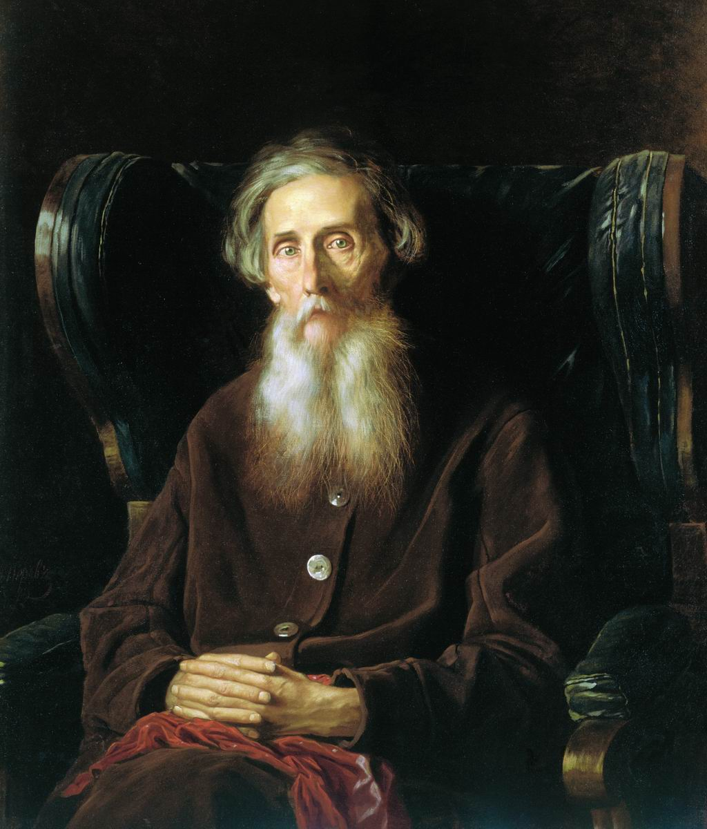
В. И. ДАЛЬ
1801-1872
«Портрет писателя Владимира Ивановича Даля»
Перов Василий Григорьевич
1872. Холст, масло. 94×80,5 см Москва, Третьяковская галерея

Slide 5
Словарь – это собрание слов, расположенных в определённом порядке, со сведениями об их значениях, употреблении или переводе на другой язык.
Самые первые словари назывались
азбуко′вниками.

Slide 6
Словарная статья – небольшая статья в словаре, характеризующая, описывающая то или иное слово.
Условные сокращения – сокращения, которые применяются в данном словаре.

Slide 7
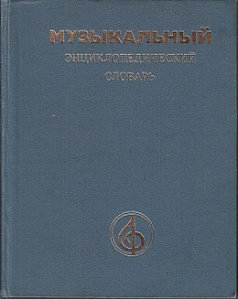
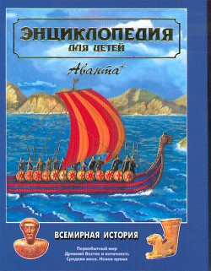
Энциклопедические словари

Slide 8
Языковые словари

Slide 9
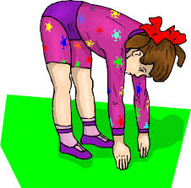
ФИЗМИНУТКА.
Из-за парт мы выйдем дружно,
Но шуметь совсем не нужно.
Встали прямо, ноги вместе.
Поворот кругом на месте.
Хлопнем пару раз в ладошки.
И потопаем немножко.
А теперь представим детки,
Будто руки наши ветки,
Покачаем ими дружно,
Словно ветер дует южный.
Ветер стих. Вздохнули дружно.
Нам урок продолжить нужно.
Подравнялись, тихо сели
И на доску посмотрели.

Slide 10
ЕД. -
единственное
МН. -
множественное
СМ. -
смотри
БЕЗУД. -
безударная
ТВ. -
твёрдый
ШИПЯЩ. -
шипящая

Slide 11
ОБЪЯВЛЕНИЕ
Пор
фель
т
потерян мной вчера
Ч
и
а
су
примерно в пятом.
Приметы: на боку - дыра,
Цвет - серый,
ви
т
д
- помятый.
В нем
л
и
е
жат
: дневник в
обло
ш
ж
ке
С нарисованною кошкой
И тетрадка с единицей
На двенадцатой странице.
Всех хочу я
попр
а
о
сить
:
Кто
наш
о
ё
л
- не
прин
а
о
ить
!

Slide 12
1. Огонь,
дым,
пламя.
2. Алфавит, азбука,
чистописание.
3. Лошадь, конь,
корова.
4. Бросать, кидать,
ловить.
5. Храбрый,
трудолюбивый,
отважный.
6. Шалун,
тихоня,
озорник.

Slide 13
Подумай и ответь
- Что вы нового узнали на занятии?
Чему научились?
Где вам эти знания и умения могут пригодиться?

Slide 14
МОЛОДЦЫ!

